Slide 1
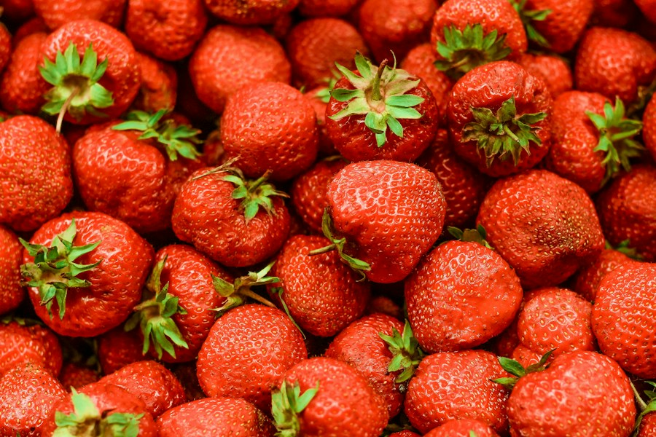
FRESHMARKET / ENTERPRISE FRESH GROCERY
鲜境 FreshMarket
仿盒马生鲜购物体验 · 企业级商城工程实践
把新鲜带回家，
把业务闭环落到系统。
6类食材 · 24款商品 · 6种账号角色
商城 / 工作台 / 数据库 / 消息 / 监控
姓名、学号、小组成员：________________
鲜境 · 实验四 · 2026-10-06 | 实际系统与证据，支付/配送为实验沙箱
01
Notes:
开场说明：独立鲜境品牌。讲解对象为实际完成的实验平台，资金和配送使用沙箱。姓名学号由提交人填写。

Slide 2
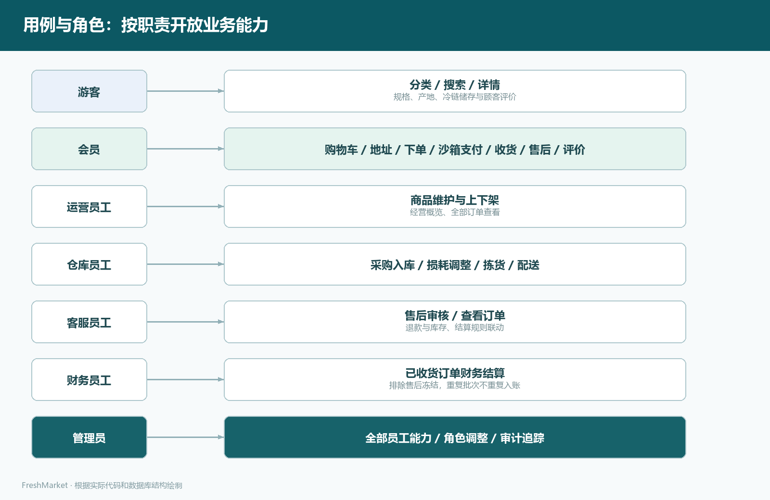
FRESHMARKET / ENTERPRISE FRESH GROCERY
01 目标用户与角色职责
城市家庭、通勤鲜客与生鲜门店运营团队
游客：发现好食材
会员：购物与售后
运营 / 仓库 / 客服 / 财务
管理员：授权与审计
鲜境 · 实验四 · 2026-10-06 | 实际系统与证据，支付/配送为实验沙箱
02
Notes:
说明6种账号和游客权限，个人购物资源始终要求本人。菜单隐藏不替代API鉴权。

Slide 3
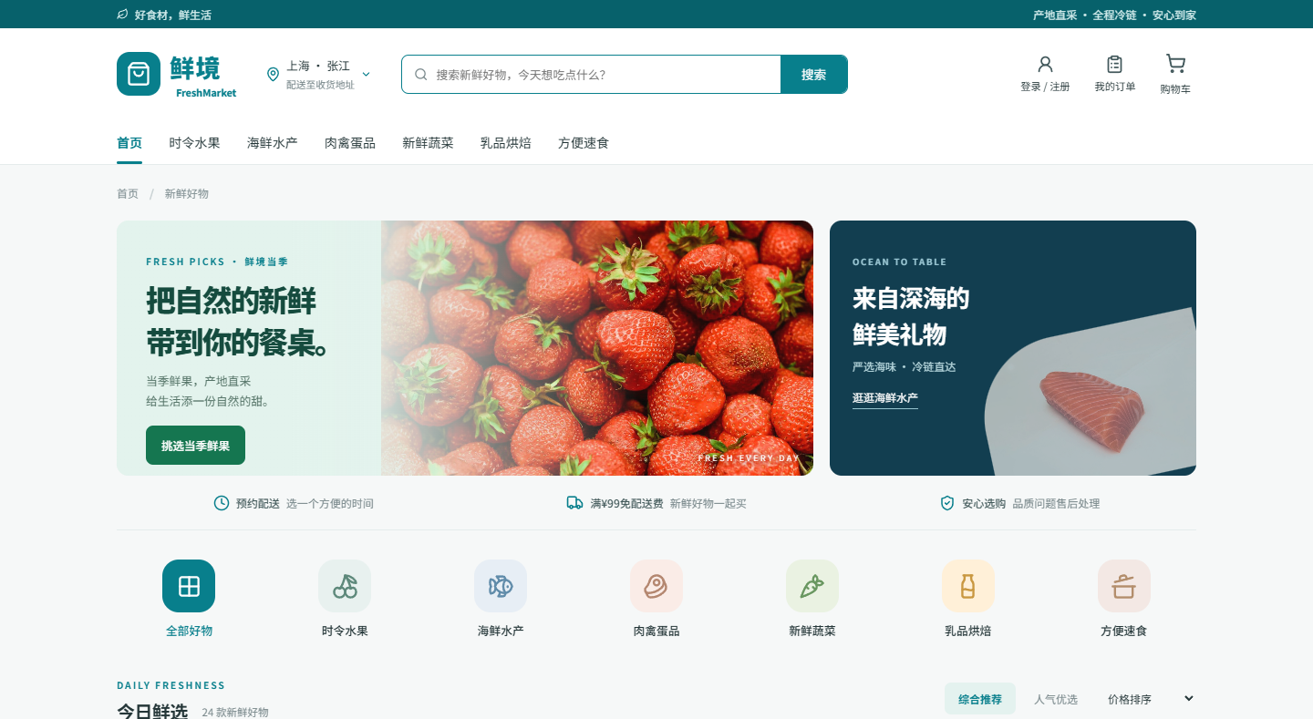
FRESHMARKET / ENTERPRISE FRESH GROCERY
02 顾客选购体验
分类、搜索、规格产地与冷链说明；桌面及手机可用
6类 / 24款食材
本地图片与来源记录
搜索 / 排序 / 分页
390px手机E2E通过
鲜境 · 实验四 · 2026-10-06 | 实际系统与证据，支付/配送为实验沙箱
03
Notes:
打开实际商城演示搜索三文鱼、详情、购物车。示意图片和商品数据为实验种子，前端通过真实JSON API查询。

Slide 4
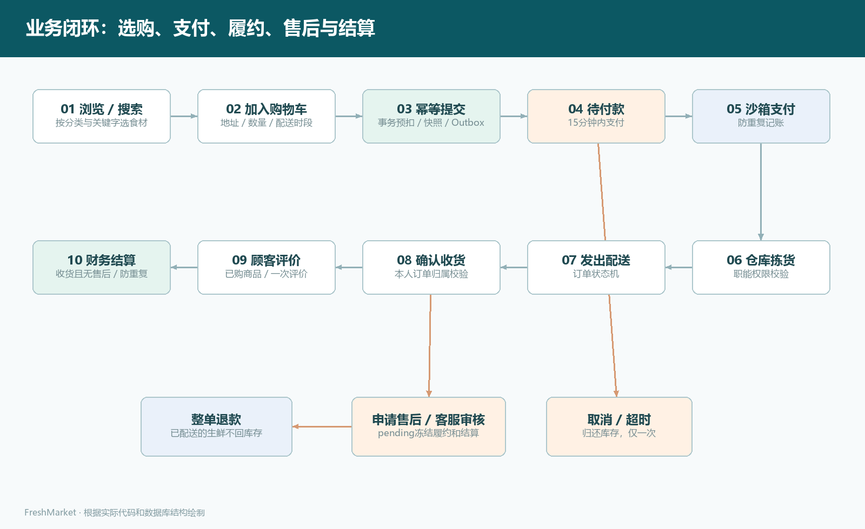
FRESHMARKET / ENTERPRISE FRESH GROCERY
03 完整购物业务闭环
每一步均有数据状态、所有权与角色校验
下单预扣库存
15分钟付款期限
拣货 / 配送 / 收货
评价 / 售后 / 财务
鲜境 · 实验四 · 2026-10-06 | 实际系统与证据，支付/配送为实验沙箱
04
Notes:
在录屏中展示实际下单与付款，切换仓库和会员完成履约；第二单演示整单退款。已配送的生鲜不能自动回可售库存。

Slide 5
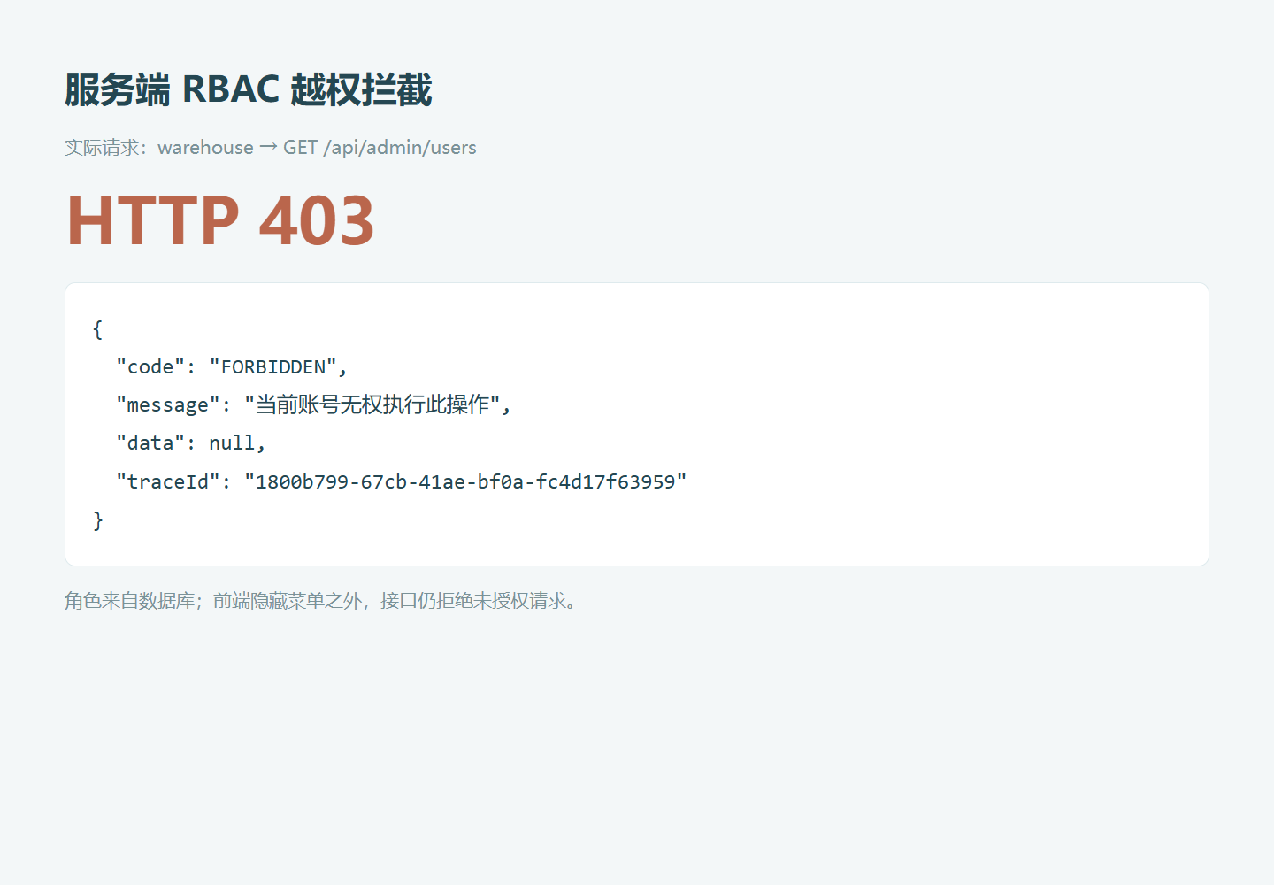
FRESHMARKET / ENTERPRISE FRESH GROCERY
04 权限与审计
实际仓库账号调用用户管理接口，服务端返回403
JWT主体 + DB角色
scrypt随机盐密码
本人订单 / 地址校验
traceId贯通审计
鲜境 · 实验四 · 2026-10-06 | 实际系统与证据，支付/配送为实验沙箱
05
Notes:
解释实际403证据。修改角色会影响旧JWT。角色注册字段拒绝注入，SQL参数绑定，接口限流。公网HTTPS需正式部署配置。

Slide 6
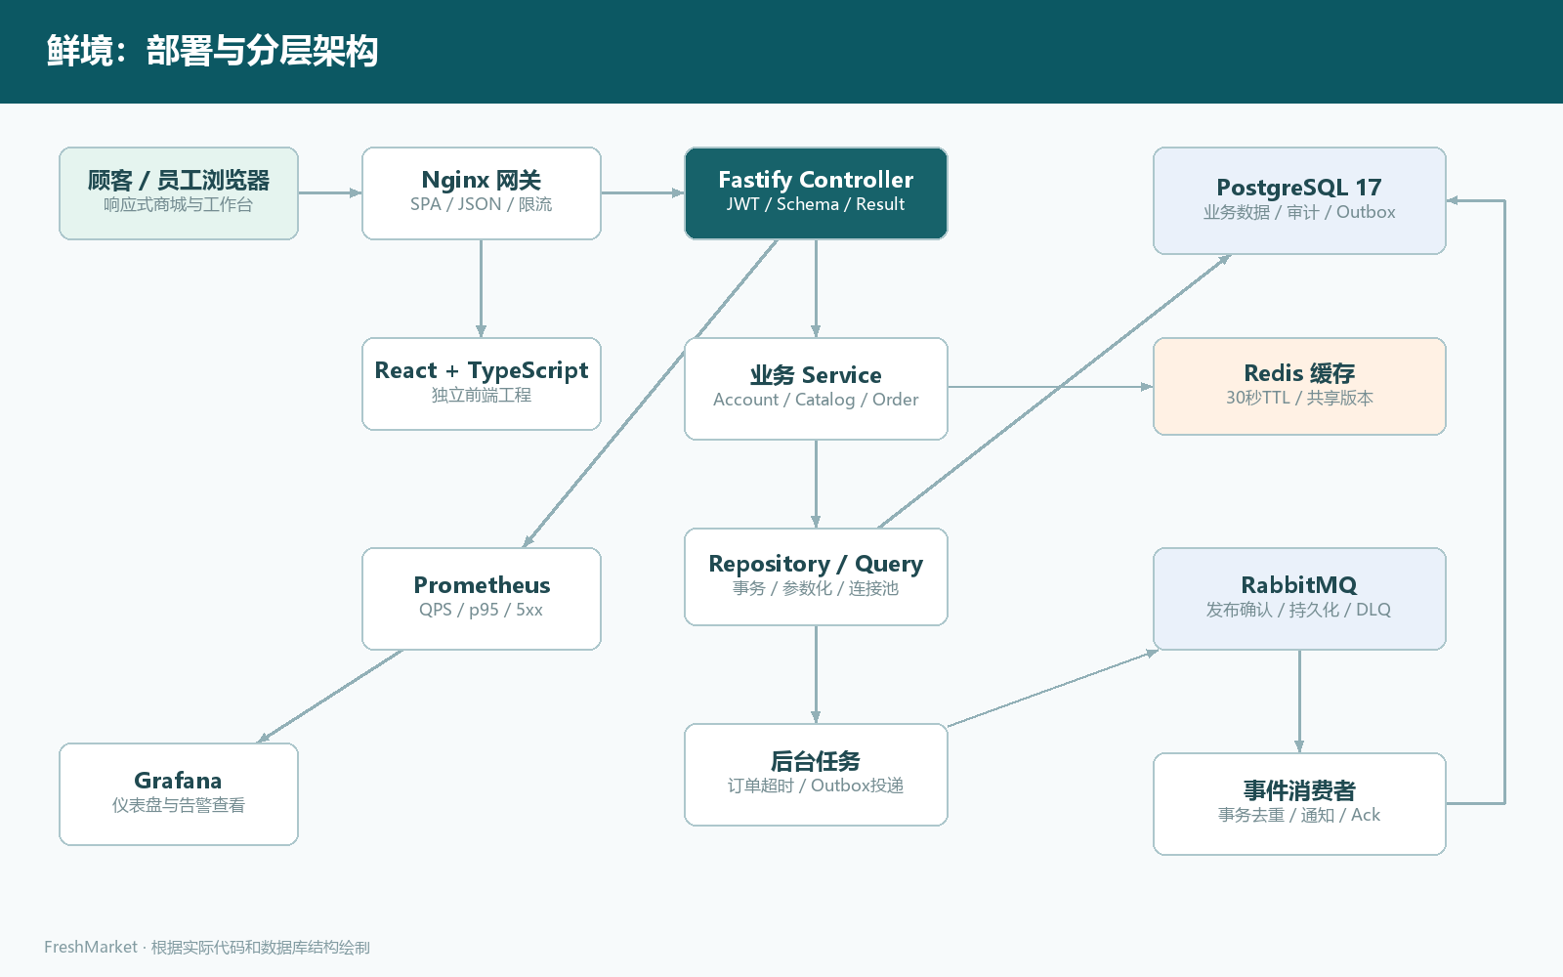
FRESHMARKET / ENTERPRISE FRESH GROCERY
05 部署与模块分层
前端JSON交互；Controller → Service → Repository
React / Fastify / TS
PostgreSQL事务
Redis查询缓存
RabbitMQ可靠事件
鲜境 · 实验四 · 2026-10-06 | 实际系统与证据，支付/配送为实验沙箱
06
Notes:
采用模块化单体来降低当前规模复杂度。SQLite本地可立即启动，完整Docker采用PG；配置中心为环境变量，不部署无需使用的注册发现服务。

Slide 7
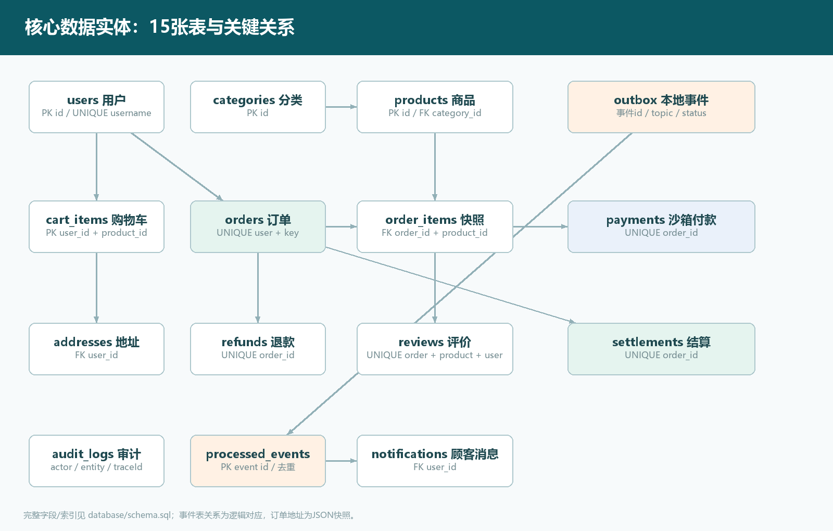
FRESHMARKET / ENTERPRISE FRESH GROCERY
06 数据模型与不变量
15张表；金额整数分；订单价格和地址快照
付款 / 退款 / 结算
订单id唯一约束
用户 + key唯一
索引与连接池
鲜境 · 实验四 · 2026-10-06 | 实际系统与证据，支付/配送为实验沙箱
07
Notes:
完整DDL与初始化SQL随源码交付。Outbox和processed_events为逻辑事件对应，不设置物理FK；订单地址为JSON快照。

Slide 8
FRESHMARKET / ENTERPRISE FRESH GROCERY
07 库存与状态竞争的处理
行锁 + 条件更新 + 唯一约束 + 同事务审计/事件
8次并发提交 → 1单
最后3件库存争抢 → 1单
6次重复支付 → 1笔
售后pending → 冻结履约/结算
UPDATE products
SET stock = stock - quantity
WHERE stock >= quantity AND active = 1
按商品id排序扣减，任何一项失败整单回滚。
先锁用户串行购物车与下单；再检查幂等摘要。
付款 / 取消锁定同一订单，只有一个有效转换。
鲜境 · 实验四 · 2026-10-06 | 实际系统与证据，支付/配送为实验沙箱
08
Notes:
重点讲解库存争抢、重复下单和付款取消竞争测试。不能用Redis缓存值做最终库存决定。

Slide 9
FRESHMARKET / ENTERPRISE FRESH GROCERY
08 Outbox与实际消息链路
处理业务数据库与RabbitMQ之间的可靠性缺口
01
02
03
04
业务事务
确认发布
去重消费
失败恢复
订单 / 审计 / Outbox
一次事务提交
processing租约
持久化 + Confirm
processed_events唯一
通知提交后Ack
重试 / 重连
死信队列检查
实际检查：缓存TTL / 共享失效 / PG下单 / 发布确认 / 消费落库 / 重复去重 / 取消回库 / 消息投递
鲜境 · 实验四 · 2026-10-06 | 实际系统与证据，支付/配送为实验沙箱
09
Notes:
8项实物组件验证已执行。confirm确认后标记sent；消费者事务提交后ack；重复事件不会重复产生通知。

Slide 10
FRESHMARKET / ENTERPRISE FRESH GROCERY
09 测试与实际验证结果
保留双数据库日志、E2E报告、依赖审计及测量原始数据
SQLite / PostgreSQL
浏览器 E2E
实物组件
28 / 28
5 / 5
8 / 8
两个环境各28项通过
本地、Docker分别通过
真实Redis / RabbitMQ
行覆盖率
依赖审计
本机短测 p95
87.02%
0 告警
17.34 ms
SQLite；PG 88.20%
修复Swagger关联依赖
200请求 / 并发10 / 0错误
鲜境 · 实验四 · 2026-10-06 | 实际系统与证据，支付/配送为实验沙箱
10
Notes:
用例包含并发、异常、越权、回滚、超时、退款、结算和权限撤销。200次短时测量不作为生产SLA。

Slide 11
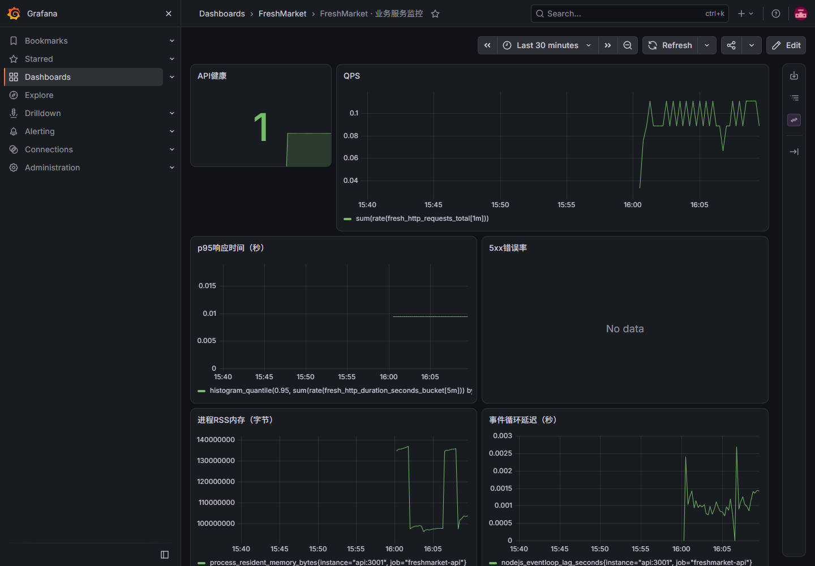
FRESHMARKET / ENTERPRISE FRESH GROCERY
10 部署、可观测性与运维
七个容器实际运行；Prometheus target UP = 1
实际QPS / p95 / 内存
健康、日志与告警规则
配置分离 / 镜像回滚
备份与恢复脚本
鲜境 · 实验四 · 2026-10-06 | 实际系统与证据，支付/配送为实验沙箱
11
Notes:
展示真实Grafana及健康接口。CI配置已交付未在GitHub执行，恢复脚本未破坏性演练。课堂Compose仅本机HTTP，正式公网需TLS与真实渠道。

Slide 12
FRESHMARKET / ENTERPRISE FRESH GROCERY
11 AI辅助开发与修正记录
记录原始Prompt、工具/模型、生成内容、采纳理由和实际验证
“按照所给文档的要求完成系统搭建，目标是仿盒马搭建企业级生鲜购物平台”
采纳：TS模块化单体、整数分金额
采纳：快照 / 行锁 / Outbox去重
证据：AI过程表与ADR
源码：锁文件 + SQL + Compose
扫描PDF → 渲染章节视觉读取
Windows权限 → 执行工具审批
E2E定位歧义 → 精确限定header
Swagger告警 → 升级并重新回归
鲜境 · 实验四 · 2026-10-06 | 实际系统与证据，支付/配送为实验沙箱
12
Notes:
Codex / GPT-6系列。用户原始Prompt是本次真实输入；其他阶段任务为代理归纳，未伪造用户对话、团队评审和签名。

Slide 13
FRESHMARKET / ENTERPRISE FRESH GROCERY
12 交付、复现与后续方向
可运行源码 + 三类Word文档 + 实验报告 + PPT + 实际系统录屏
已交付：Word / PPT / WebM / 源码ZIP
完整Docker商城：localhost:8080
后续：真实渠道、部分退款、批次溯源
验收：集群限流、HA、恢复与长时压测
提交人：补姓名、学号、分工及签名
本地：Node.js 24+
npm ci → npm run dev
Docker：生成 .env.docker
docker compose --env-file .env.docker
up -d --build
鲜境 · 实验四 · 2026-10-06 | 实际系统与证据，支付/配送为实验沙箱
13
Notes:
结束说明当前已经启动。交付人补个人信息和手写电子签名；真实资金、配送、HA、长时容量及恢复演练是后续工作。

